Slide 1
TGIRT Commune
2022-03-31

Slide 2
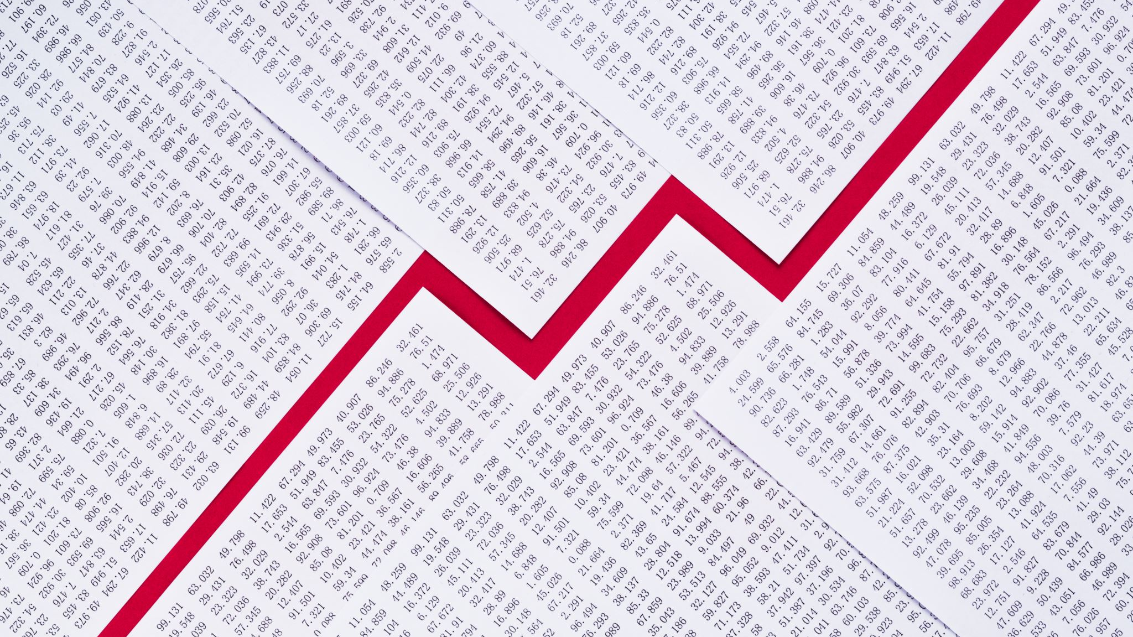
Finance, budget et calendrier 2022-2023

Slide 3
But
Être transparent avec vous concernant les finances de la TGIRT
Viser un budget participatif : donc trouver ensemble des projets d’acquisition de connaissance que l’on veut financer (VOIC,…)
Proposer un calendrier de travail pour l’année à venir

Slide 4
Finance de la TGIRT (Bilan 2021-2022)
 | Actuel
Actif – Revenu
Excédentaires PADF 2020-2021 | 72 226,46 $
Fonds non-dépensés | 45 314,85 $
PADF 21-22 | 74 830,71 $
sous-total | 192 372,02 $
Passif - Dépenses
Frais de diffusion et de promotions | 695,19 $
Fonctionnement TGIRT commune | 3 731,23 $
Fonctionnement TLGIRT | 1 052,32 $
Comités et VOIC | 5 039,40 $
Harmonisation | 888,66 $
Visite terrain | 0,00 $
Acquisition de connaissance | 46 998,33 $
Sous-total | 58 405,12 $
Un surplus estimé de | 133 966,90 $

Slide 5
Bilan des activités 2021-2022
Caractérisation des ponceaux nord de la Gaspésie
Caractérisation des étangs vernaux
2 tables communes (incluant aujourd’hui)
3 tables locales Nord
2 tables locales Pointe
2 tables locales sud
Une visite terrain concernant les étangs vernaux
Site internet et partage de données

Slide 6
Objectifs pour 2022-2023
Tenir les activités des TGIRT et TLGIRT
Continuer la caractérisation de ponceaux (Rocher Percé)
Continuer le site internet et la diffusion de données sur ArcGIS online
Acquérir des connaissances sur les VOIC

Slide 7
Les activités de la TGIRT 2022-2023
TGIRT Commune en personne si la situation sanitaire le permet
5 rencontres
Jeudi 19 mai 2022 Gaspé (Milieu fragile en bordure de rivière ; Potentiel acéricole ; VOIC)
Mardi 20 septembre 2022 Ste-Anne des Monts (Adaptation aux changements climatiques)
Mardi 22 novembre 2022
Fin janvier 2023
Fin mars 2023
Tables locales
61 : 2 rencontres par visioconférence
62 : 3 rencontres par visioconférence
63 : 3 rencontres par visioconférence

Slide 8
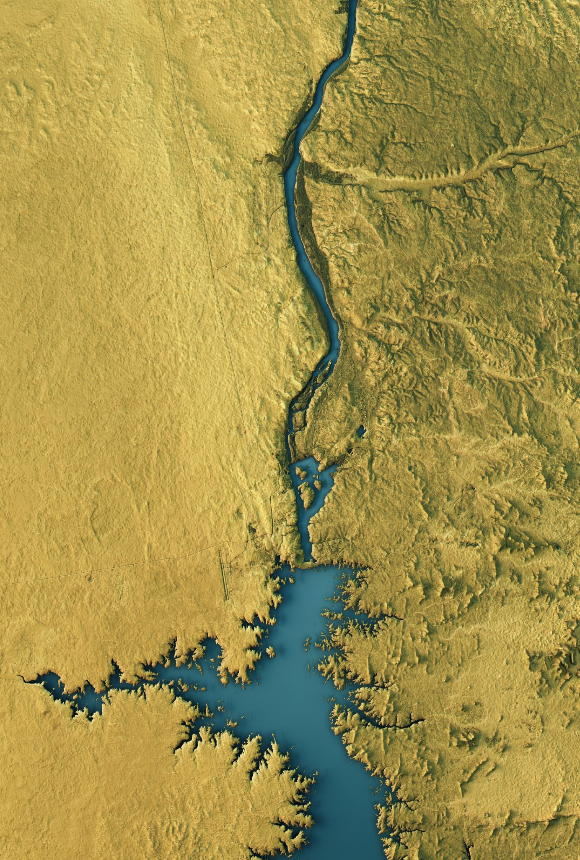
Prévision des activités pour 2022-2023
Engager deux stagiaires pour aider à la documentation et à structurer la refonte des VOIC
Caractérisation de ponceaux dans Rocher Percé
C’est un projet de 34 555,10 $
Une caractérisation des ponceaux au niveau des rivières : Pabos, Grande rivière, Port Daniel et Malbaie.

Slide 9
Budget 2022-2023
 | Actuel
Actif – Revenu
Excédentaires PADF 2020-2021 | 133 966,90 $
PADF 21-22 | 33 498,70 $
sous-total | 167 465,60 $
Passif - Dépenses
Frais de diffusion et de promotions | 4 000,00 $
Fonctionnement TGIRT commune | 13 200,00 $
Fonctionnement TLGIRT | 3 000,00 $
Comités et VOIC | 1 500,00 $
Harmonisation | 0,00 $
Visite terrain | 6 250,00 $
Acquisition de connaissance | 34 555,10 $
Sous-total | 62 505,10 $
Balance de | 104 960,50 $

Slide 10
Questions? Suggestions? Propositions?

